Slide 1
Hausaufgabe Gebiergsforschung: Hydroklimatologie
Seminarleiter: Ass. Prof. Dr. Thomas Marke, Dr. Michael Warscher
Institut: Institut für Geographie, Universität Innsbruck

Slide 2
Inhalt
Aufbereitung der Daten
Berechnung des SWE nach Jonas et al
Überprüfung des ESCIMO – Modells
Standortspezifische Interpretation
Tortendiagramm
Herumspielen mit den Werten

Slide 3
1. Aufbereitung der Daten
Ordnen der Meteodaten nach der Anordnung in ESCIMO
Eintragen der Korrekten Höhe der Messstation
Öffnen und Bearbeiten der Schneedatei
Einfügen der Meteodaten in das ESCIMO

Slide 4
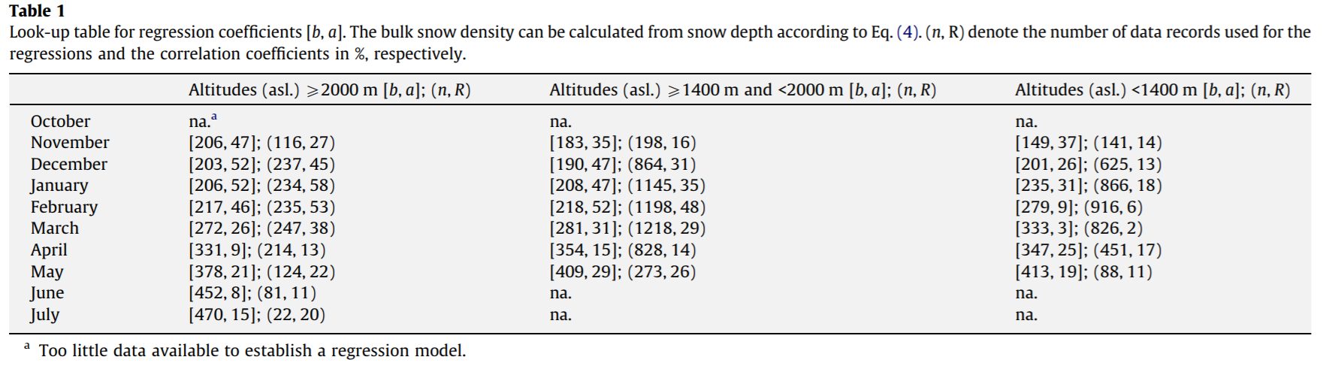
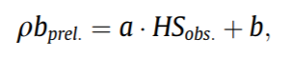
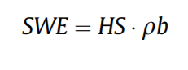
2. Berechnung der SWE nach Jonas et al

Slide 5
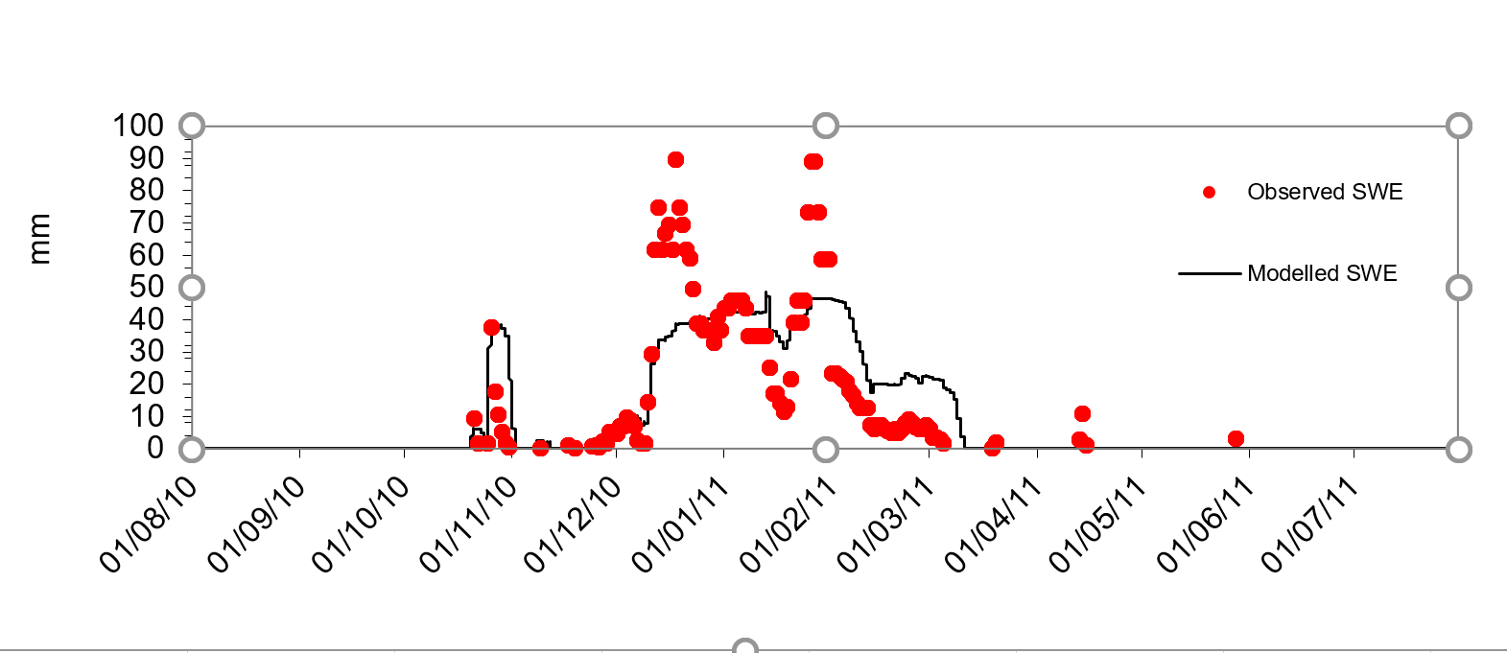
3. Überprüfen des ESCIMO - Modells
Umrechnung der Tagesdaten in Hourlydata
Eintragen der umgerechneten Daten in ESCIMO

Slide 6
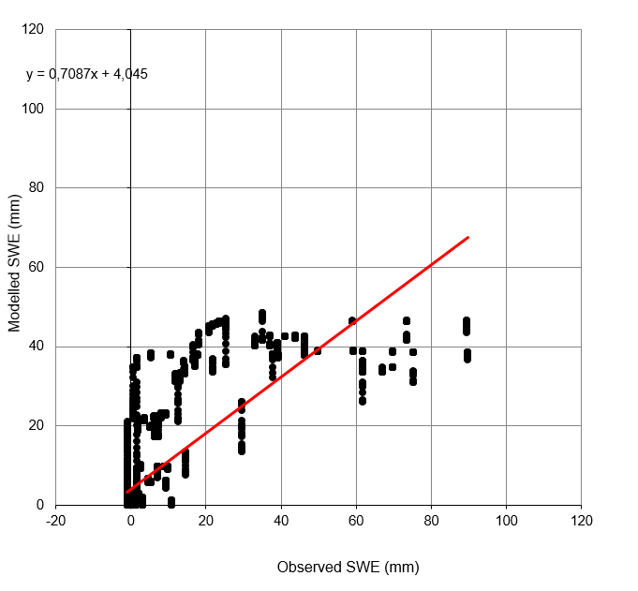
3. Überprüfen des ESCIMO - Modells
Das ESCIMO Modell und die tatsächlich beobachteten Werte folgen den gleichen Trendmustern im Generellen, wobei die gemessenen SWE-Werte nicht genau durch das Modell wiedergegeben werden. Es sind sowohl massive Abweichungen nach oben, als auch nach unten zu beobachten. Erklären lässt sich das mit der Einfachheit der Jonas et al Berechnung, die extreme Vereinfachungen in der Schneedecke postuliert, zum Beispiel, dass Neuschnee nicht eine Dichteabnahme der Schneedecke zur Folge hat. Das ESCIMO-Modell hingegen kann Extremniederschlagsereignisse nicht gut abbilden, da hier wahrscheinlich mit statistischen Durchschnittswerten gerechnet wird.
Die Nash-Sutcliff Model Efficency ist mit 0,69 relativ gut und der Root – Mean – Square Error mit 10,27 hinzunehmen. Das bedeutet, dass das Modell und die Berechnung im statistischen Zusammenhang stehen und dieses die Wirklichkeit relativ gut wiedergibt.

Slide 7
4. Standortspezifische Interpretation
Ramsau liegt mit 1200 Hm zu niedrig um im Mittel viel und lange Schneedecken halten zu können.
Das wird auch sowohl im ESCIMO Modell als auch in der Jonas et all Berechnung deutlich.
Der Schnee liegt von November bis April, während die Schneedecke zwischendurch in einigen Warmphasen so gut wie verschwindet.

Slide 8
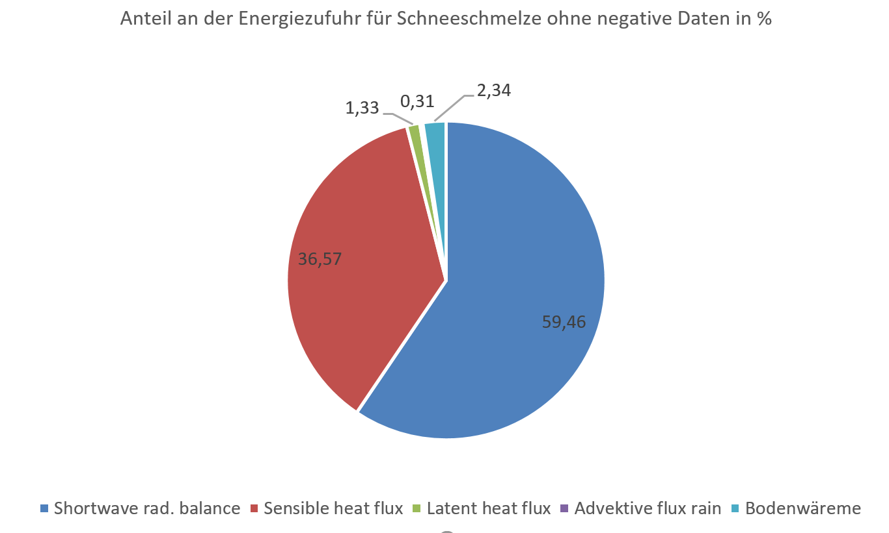
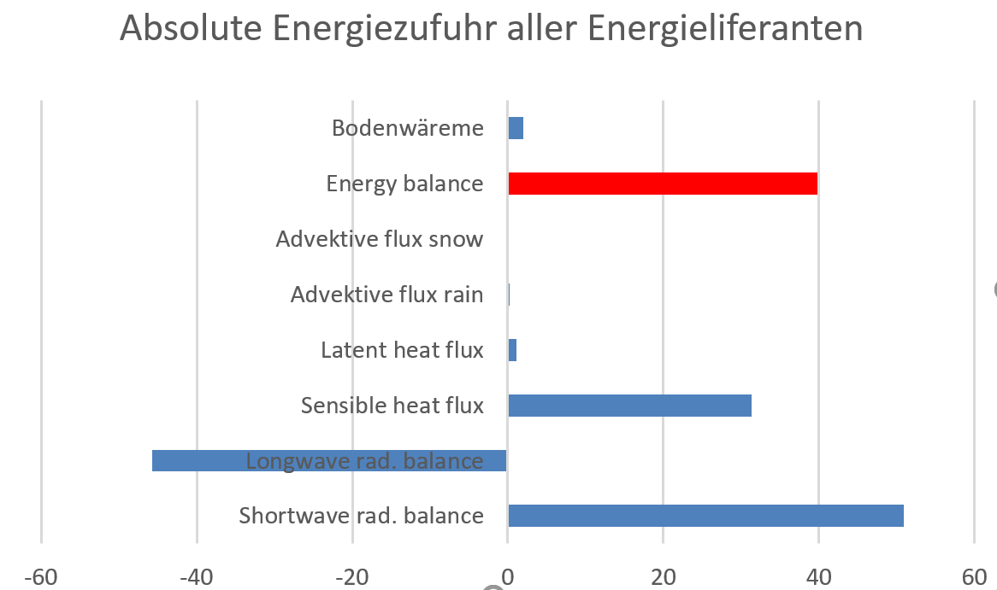
5. Tortendiagramm zur Schmelzenergie

Slide 9
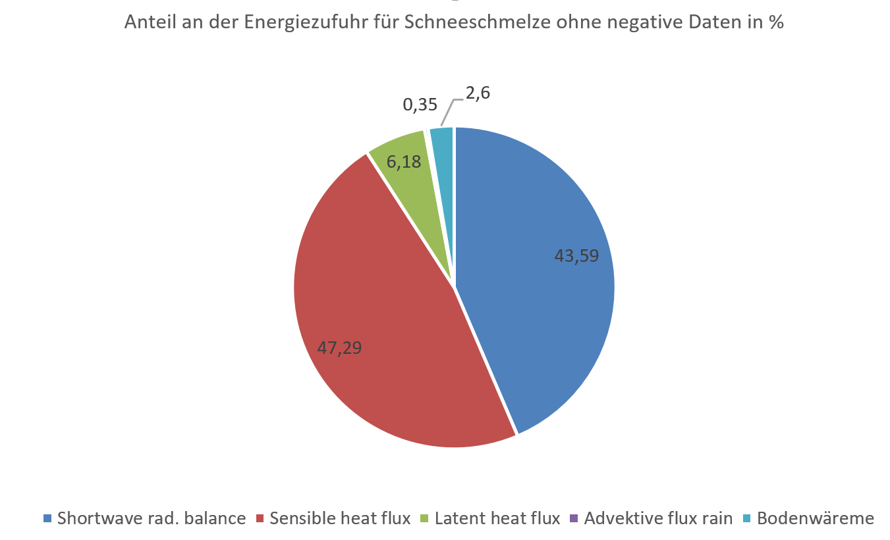
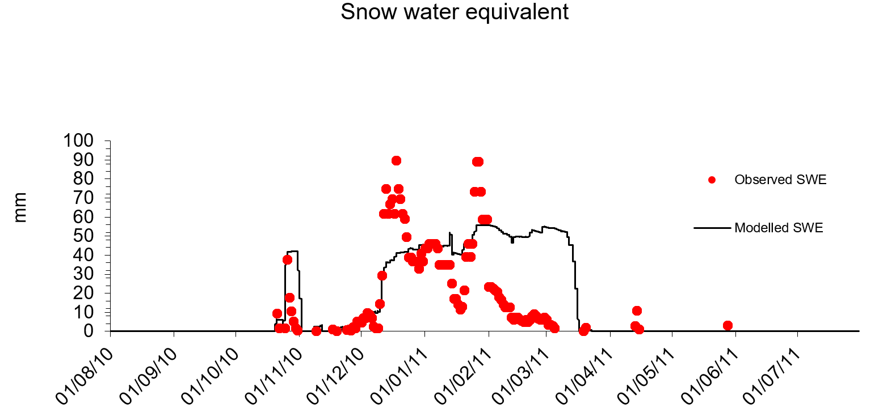
6. Herumspielen mit den Werten
Minimum Albedo auf 0.6:

Slide 10
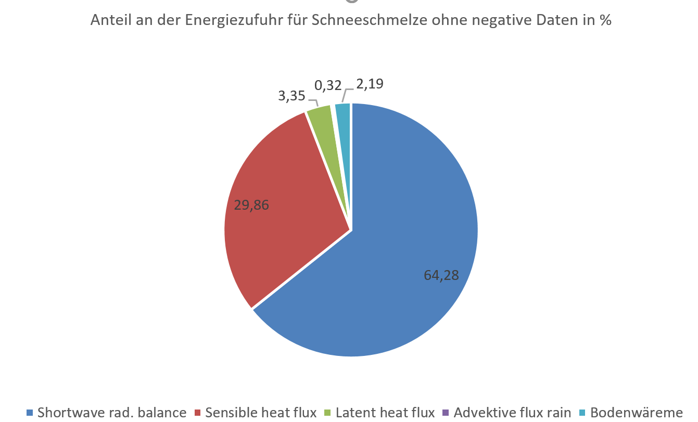
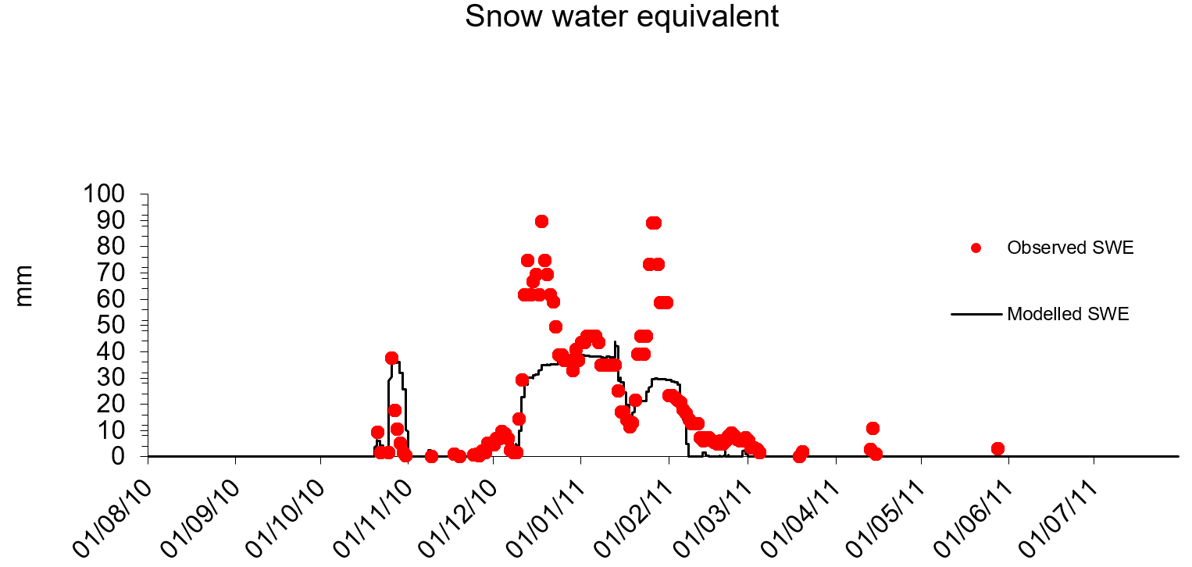
6. Herumspielen mit den Werten
Minimum Albedo auf 0.4:

Slide 11
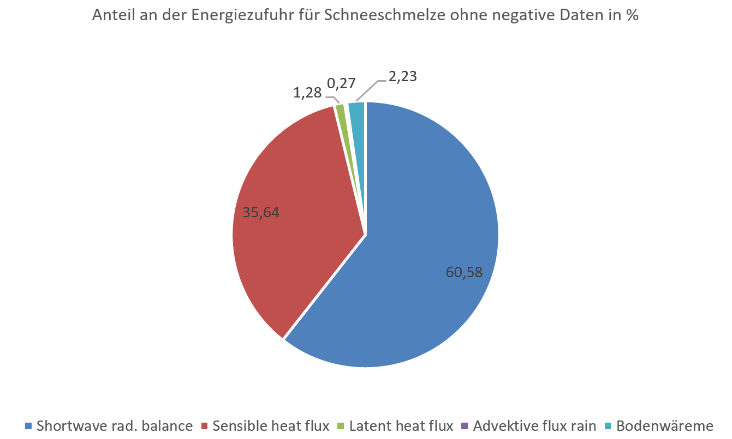
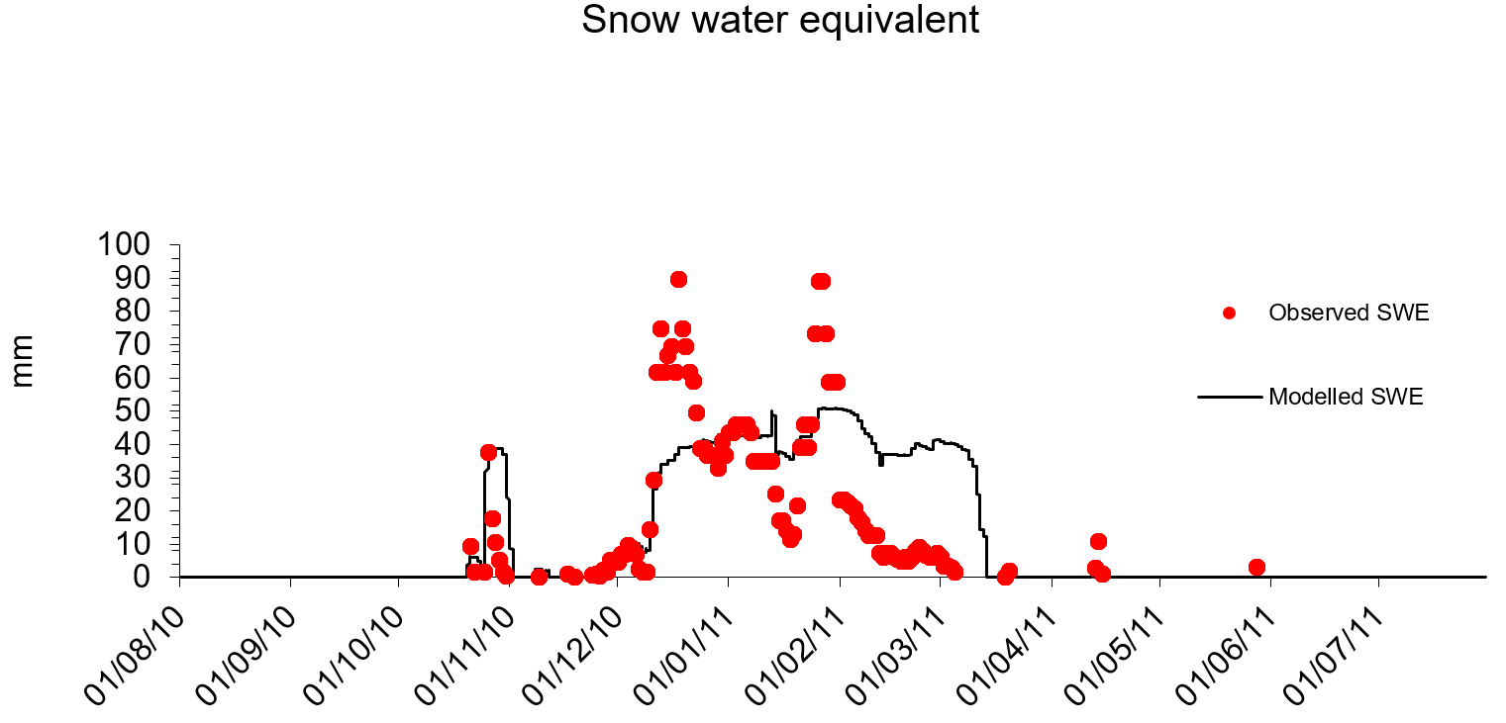
6. Herumspielen mit den Werten
Flüssigwasserspeicherkapazität auf 0.12:

Slide 12
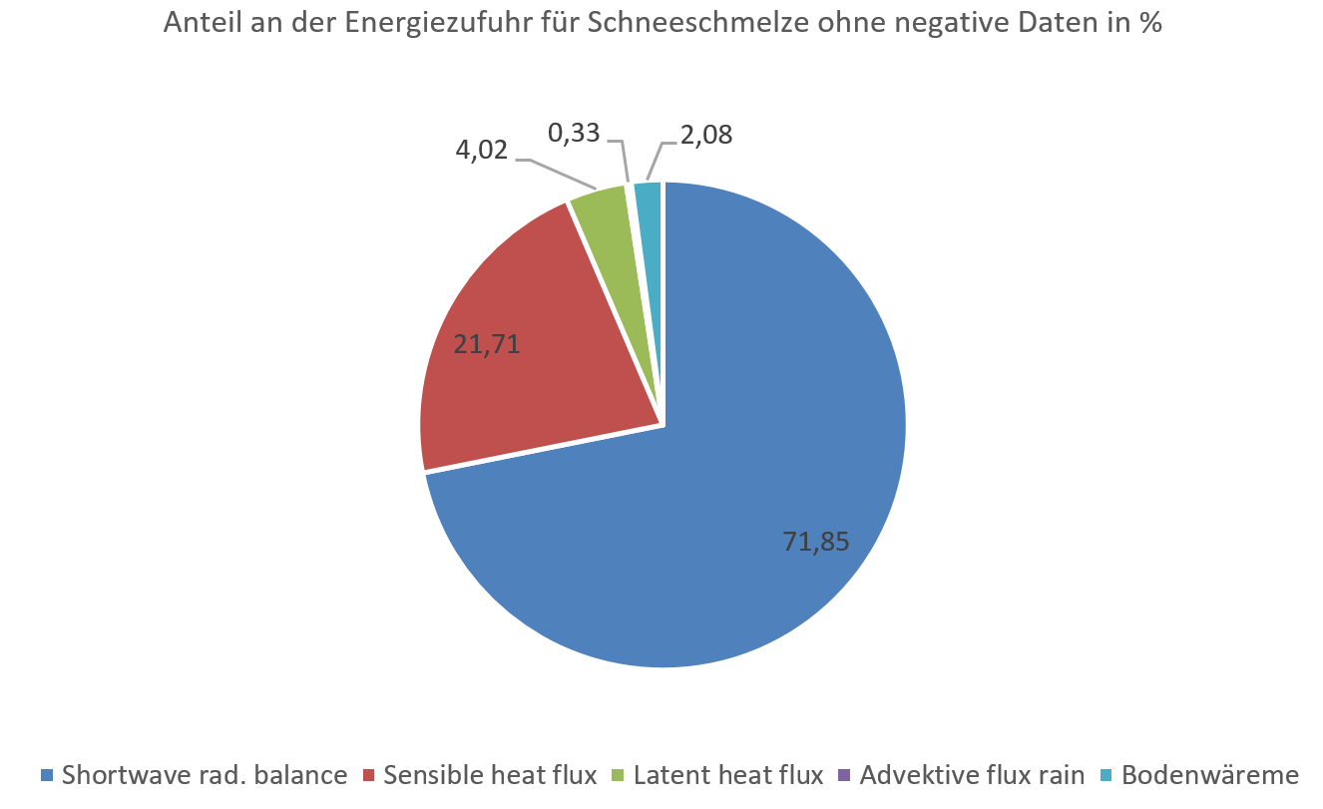
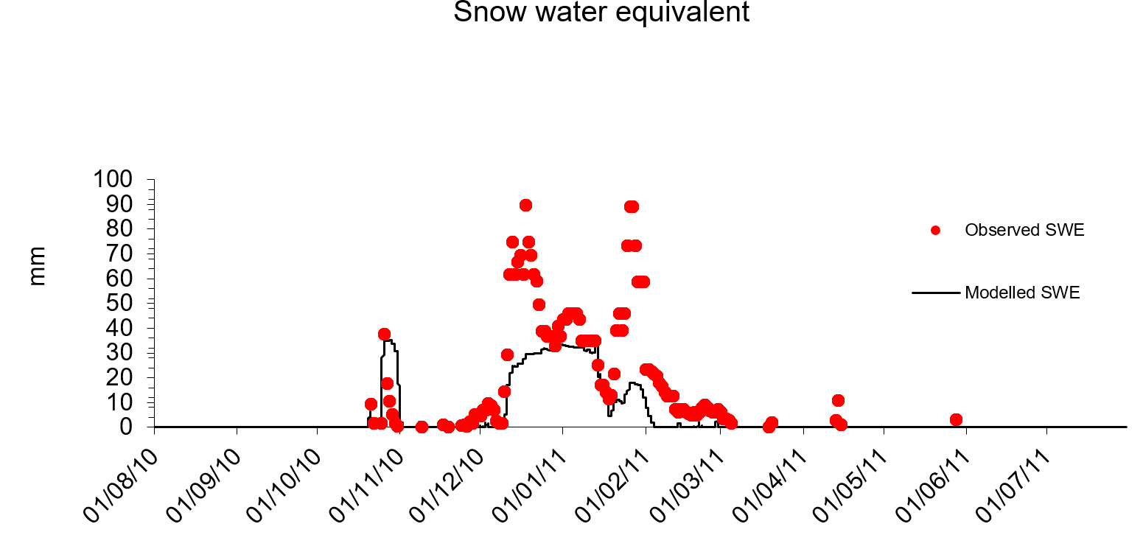
6. Herumspielen mit den Werten
Signifikanter Schneefall von 0.5 auf 2 cm:

Slide 13
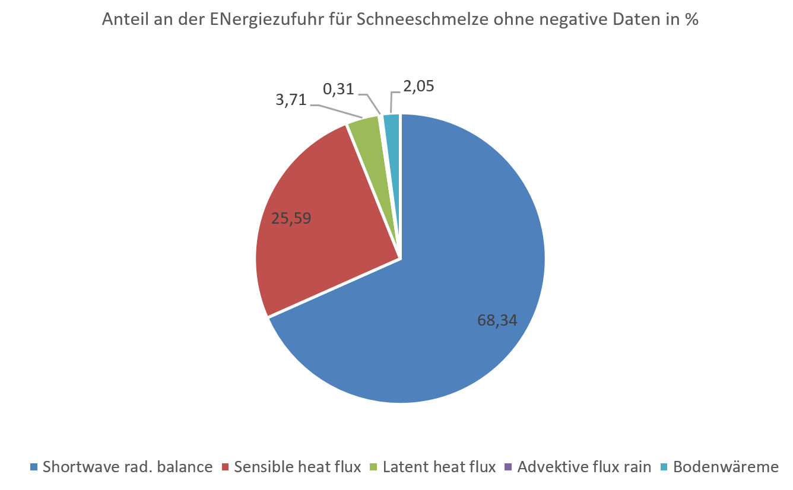
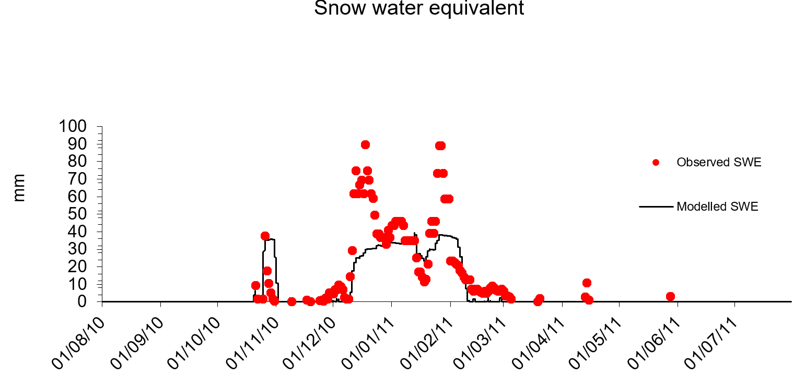
6. Herumspielen mit den Werten
Kombination: Minimum Albedo 0.6, Signifikanter Schneefall auf 2cm, und Wasserkapazität auf 0,12

Slide 14
Danke für eure Aufmerksamkeit!

